Slide 1
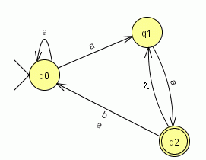
形式语言与自动机
第三章 有穷自动机
南京航空航天大学
计算机科学与技术学院
胡 军
hujun.nju@139.com
南京航空航天大学计算机学院 胡军

Slide 2
第三章 有穷自动机
  1.1 非形式化描述
  1.2 有穷自动机的基本定义
1.3 非确定的有穷自动机
1.4 具有ε转移的有穷自动机
1.5 有穷自动机的应用
1.6 具有输出的有穷自动机（*)
南京航空航天大学计算机学院 胡军

Slide 3

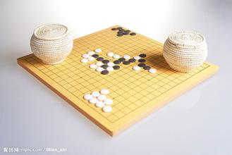
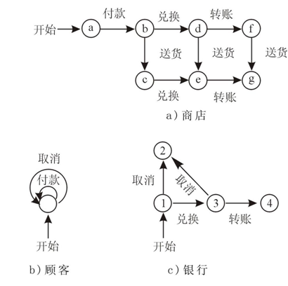
1.1 有穷状态系统
指针式钟表共有12*60*60个状态
  小时×分钟×秒
围棋共有3³⁶¹个状态
  每一个格子：（空，黑，白）；
  格子数量：19行×19列
某些电子产品中的开关电路，
具有n个门的开关网络有2^{n}种状态
“网上购物”系统（示例：）
南京航空航天大学计算机学院 胡军

Slide 4
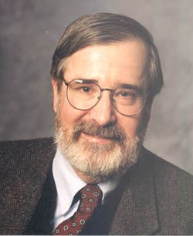
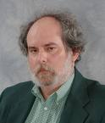

2007年图灵奖
  模型检验（model checking）:基于自动机理论的形式化方法(formal methods)
E. Clark
Emerson
Sifakis
南京航空航天大学计算机学院 胡军

Slide 5

1.2 有穷自动机的基本定义
定义3.1 一个有穷自动机(Finite Automata)简称FA，是一个五元组：M = (Q,∑,δ,q₀,F)，其中
（1）Q是有穷状态集；（States）
（2）∑是有穷的输入字母表 （Alphabet）
（3）δ是转移函数，它将Q×∑→Q (全映射)；（Transiston function）
（4）q₀∈Q，是初始状态；（Initial state）
（5）F Q，是终结状态集。（Accepting states）(终止状态，接受状态)
上述定义的另一个说法：确定型的有穷自动机(Deterministic Finite Automata： DFA)
南京航空航天大学计算机学院 胡军

Slide 6
DFA例子
0
1
0,1
q₀
1
q₁
0
q₂
字母表： Σ = {0, 1}
状态集： Q = {q₀, q₁, q₂}
初始状态： q₀
终结状态: F = {q₀, q₁}
转换函数表 δ:
输入
0
1
→
q₀
q₀
q₁
*
q₁
q₂
q₁
问题：
1. 接受什么特征的字符串？
2. 状态q₂起什么作用？
状态集
*
q₂
q₂
q₂
南京航空航天大学计算机学院 胡军
Notes:
1. 接受要么全是零，要么是000...开头，后面都是11...；
2. q2实际上 死状态，dead state, trap state.

Slide 7
DFA 例子
q₀
Σ = {a, b}
Σ = {a, b}
a
b
b
a
a
q₁
q₃
b
a
b
q₀
q₁
a
a
b
b
b
q₂
q₄
a
这两个DFA所接受的字符串集合分别是什么？
南京航空航天大学计算机学院 胡军

Slide 8
DFA 例子
设计一个DFA(字母表为{0,1}),接受如下字符串：
设计一个DFA (字母表为{0,1}),接受如下特征的字符串：最多有三个1.
L = {010, 1}
q₀
1
q₀₁
0
q₀₁₀
0
0
1
q_{ε}
0, 1
1
q₁
0, 1
q_{die}
0, 1
0
0
0
0
0, 1
q₀
1
q₁
1
q₂
1
q₃
1
q₄₊
南京航空航天大学计算机学院 胡军

Slide 9
DFA 例子
设计一个DFA(字母表为{0,1}),接受所有结尾是01的字符串。
提示：DFA得记住
读入字符串的最后两位。
0
0
q₀₀
q₀
1
1
0
q₀₁
0
q_{ε}
0
1
1
q₁₀
0
q₁
0
1
q₁₁
1
南京航空航天大学计算机学院 胡军
Notes:
设计一个DFA其实也不是很容易的一件事情。反之也是不容易的。

Slide 10
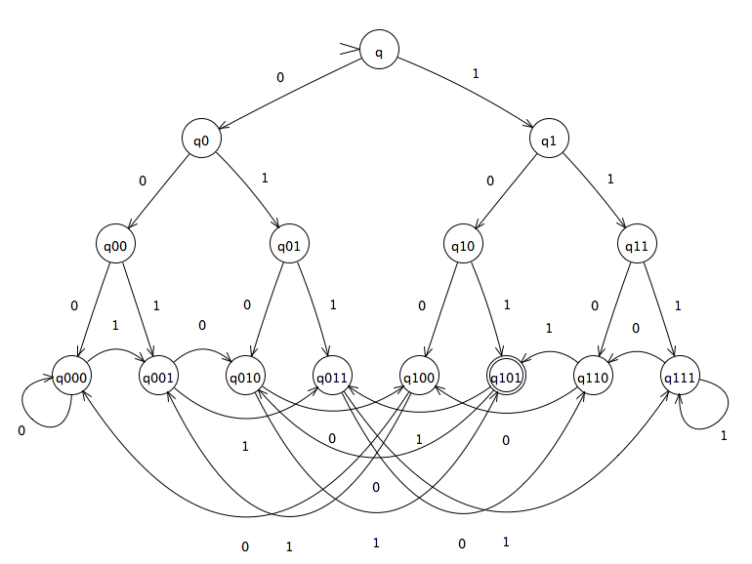
DFA 例子
设计一个DFA(字母表为{0,1}),接受所有结尾是101的字符串。
南京航空航天大学计算机学院 胡军

Slide 11
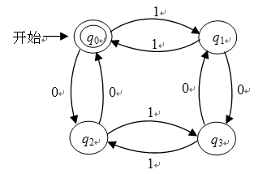
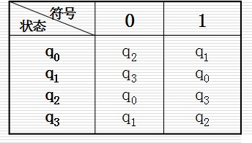
DFA 例子
例3.1 给出一个有穷自动机
Ｍ=({q₀,q₁,q₂,q₃},{0,1},δ,q₀,{q₀})
其中：转移函数δ具体定义如下：
δ(q₀,1)= q₁ δ(q₀,0)= q₂
δ(q₁,1)= q₀ δ(q₁,0)= q₃
δ(q₂,1)= q₃ δ(q₂,0)= q₀
δ(q₃,1)= q₂ δ(q₃,0)= q₁
→
*
南京航空航天大学计算机学院 胡军
Notes:
接受偶数个0和偶数个1的字符串。

Slide 12

有穷自动机的扩充定义
定义3.2 对于有穷自动机M =(Q，∑，δ，q₀，F)，它的扩充转移函数 ,是从Q×∑*到Q的映射，其具体定义如下：
（1） (q,ε)=q；
（2） (q,wa)=δ( (q,w),a)。
其中q∈Q，w∈∑*，a∈∑。
例如，对于例3.1中的有穷自动机，就有：
(q₀,010)=δ( (q₀,01),0)=δ(δ( (q₀,0),1),0)=δ(δ(δ( (q₀,ε),0),1),0)=δ(δ(δ(q₀,0),1),0)= δ(δ(q₂,1),0)= δ(q₃,0)= q₁ 。
南京航空航天大学计算机学院 胡军
Notes:
这是一个递归定义，它将原来δ中的第二个变元由一个字符扩充为一个字符串，函数值仍为一个状态。

Slide 13
有穷自动机的基本定义
从δ到 的扩充是很自然的，δ就是 的特例（当|x|=1时）。
今后在提到FA的转移函数时，不再强调 这种写法，一律用δ表示，即δ的第二个变元既可以是单个字符也可以是一个字符串。
南京航空航天大学计算机学院 胡军

Slide 14
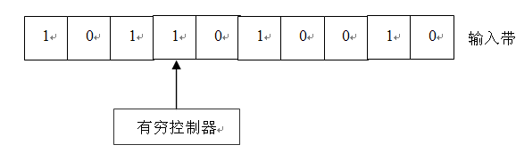
有穷自动机模型
开始时，“读头”指向带上的第一个输入符号，控制器中放的是FA的初始状态。然后，依据转移函数δ做动作：若控制器中的当前状态是q ，且“读头”指向带上符号为a，则控制器中状态将变成p=δ(q,a)，且“读头”向右移指向带上下一个符号，如此可以继续进行下去。(注意：读头不能回头，只能一直向右移动)
→
*
南京航空航天大学计算机学院 胡军

Slide 15
有穷自动机的模型
定义 3.3 给出FA： M=(Q,∑,δ,q₀,F)，若δ(q₀,x)=p∈F (x∈∑*)，则称字符串x被M接受。进一步地，被M接受的全部字符串构成的集合，称为被有穷自动机M接受的语言，并记为L(M)。用集合描述法就是
L(M)={ x ∣δ(q₀,x)∈F，x∈∑*}。
FA所能接受的只是∑*的一部分子集，有很多∑*的子集是任何FA都不能接受的。
南京航空航天大学计算机学院 胡军

Slide 16
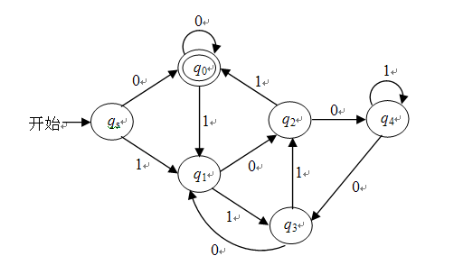
从给定集合构造接受该集合的FA
例3.3： 设计一个接受能被5整除的二进制数的FA M
用q_{s}表示初始状态，用q₀、q₁、q₂、q₃、q₄分别表示二进制数被5整除时余0（即能被5整除，所以它是终结状态。）、余1、余2、余3、余4的状态。
南京航空航天大学计算机学院 胡军
Notes:
设计DFA不是那么容易的事情

Slide 17
1.3 非确定的有穷自动机(NFA)
一个FA(字母表为{0,1}),接受所有结尾是101的字符串。
能否给FA增加猜测选择的能力？假设我们具有猜测何时输入串还剩下三个字符的能力。
还剩三个字符
1
0
1
0
1
0
q_{die}
南京航空航天大学计算机学院 胡军

Slide 18
NFA
每个状态对同样的一个输入字符，可能有0,1,或者多条转换发生（"猜测"）.
0, 1
1
0
1
q₀
q₁
q₂
q₃
南京航空航天大学计算机学院 胡军

Slide 19
NFA：可以进行猜测选择
0, 1
q₀
1
q₁
0
q₂
1
q₃
状态 q₀ 有两个标记为 1 的转换；
读入1, NFA可以选择停留在q₀ ，或者继续往前到状态q₁
南京航空航天大学计算机学院 胡军

Slide 20
NFA：可以进行猜测选择
0, 1
q₀
1
q₁
0
q₂
1
q₃
状态q₁ 对于输入 1没有相应的转换；
q₁ 上读入1时,NFA就运行不下去了(die); 而读入 0时候, NFA可以继续到状态q_{2；}
状态q₂ 类似的行为。
南京航空航天大学计算机学院 胡军

Slide 21
NFA：可以进行猜测选择
0, 1
q₀
1
q₁
0
q₂
1
q₃
q₃ 没有任何转换出来；
q₃ 上如果读入0,1, NFA也运行进入死状态。
南京航空航天大学计算机学院 胡军

Slide 22
NFA： 猜测的能力
猜测是否已经到了最后三位字符的位置了？
0, 1
q₀
1
q₁
0
q₂
1
q₃
如果是，则猜测最后三位字符应该是与101相匹配
判断是否到达输入字符串的最末端
NFA的运行过程中某个时刻是会同时处于多个状态中，只要输入串x结束时NFA所处的多个状态中至少有一个是接受状态，就判断NFA接受x。
南京航空航天大学计算机学院 胡军

Slide 23
NFA的形式化定义
定义3.4 一个非确定的有穷自动机(Nondeterministic Finite Automata)简记为NFA，是一个五元组
M=(Q,∑,δ,q₀ , F)
其中Q、∑、q₀和F与确定的有穷自动机的含意相同，只是转移函数δ的定义不同，它是从Q×∑→2^{Q}（Q的幂集）上的映射。
在FA中，δ的一般形式是δ(q,a)=p (q,p∈Q)，而在NFA中，δ的一般形式是δ(q,a)={p₁,p₂,…,p_{k}}(p_{i}∈Q,i=1,2,…k)，或δ(q,a)=φ（空集）。
在NFA中转移函数δ的取值是一个状态集，即使只有一个状态p，也要写成集合形式{p}。
南京航空航天大学计算机学院 胡军

Slide 24
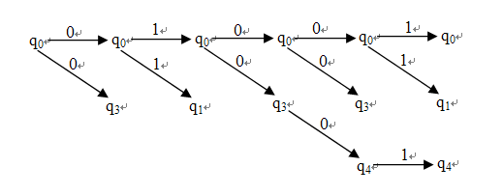
NFA的形式化定义
定义3.5 对于NFA M=(Q,∑,δ,q₀ ,F)，它的扩充转移函数 是从Q×∑*→2^{Q}的映射，具体定义如下：
(1) (q,ε)={q},
(2) (q,wa)={p |p∈δ(r,a),r∈ (q,w)}。
对于例3.4中的NFA， (q₀,01001)的求值过程如下图：
南京航空航天大学计算机学院 胡军

Slide 25
NFA接受的语言
定义3.7 给出NFA M=(Q,∑,δ,q₀ , F)，若δ(q₀,x)∩F非空（x∈∑*），则称字符串x被M接受。被NFA M接受的全体字符串称为M接受的语言，记作L(M)。也就是
L(M)={x∣x∈∑*,且δ(q₀,x)∩F非空}。
南京航空航天大学计算机学院 胡军
Notes:
当δ函数的第一个变元为状态集时，只须对其中每个状态分别求一次函数值（状态集），然后将各状态集求并即可。
今后，为统一起见，NFA的转移函数，一律用定义3.5规定的意义，并仍用原来的符号δ表示。当我们要写δ({q},x)时，也可以略去其第一个变元的花括号，简写为δ(q,x)。在δ(q₀,x)的众多状态中，只要有一个状态属于终结状态集F，则x就被该NFA M接受。

Slide 26
NFA与 DFA的等价
NFA 能识别（接受）DFA所识别（接受）的所有语言。（为什么？）
反过来成立吗？
YES
任一个NFA都能转换成一个DFA，二者所
识别的语言是相等的。
南京航空航天大学计算机学院 胡军
Notes:
两个有穷自动机的等价性，是指它们接受的语言相同。
两类有穷自动机的等价性，是指当任意给出某类中一个有穷自动机，一定存在另一类中的一个有穷自动机，使它们接受相同的语言。
DFA可以看成是NFA的特例，故任何一个DFA接受的语言，相应的一个NFA也能接受。反过来，就不那么明显，是需要详细论证的。

Slide 27
NFA → DFA: 直观的理解
0, 1
NFA:
q₀
1
q₁
0
q₂
0
0
DFA:
q₀
1
q₀ or q₁
0
q₀ or q₂
1
1
南京航空航天大学计算机学院 胡军

Slide 28
NFA → DFA:子集构造法
(subset construction)
0, 1
NFA:
1
0
q₀
q₁
q₂
DFA:
{q₀}
{q₀, q₁}
∅
{q₁}
{q₀, q₂}
{q₀, q₁, q₂}
{q₂}
{q₁, q₂}
NFA中的任一个状态子集都是所构造的DFA的一个状态
南京航空航天大学计算机学院 胡军

Slide 29
NFA → DFA: 状态之间的转换
0, 1
NFA:
1
0
q₀
q₁
q₂
0
1
DFA:
{q₀}
1
{q₀, q₁}
0, 1
1
0
1
0
∅
1
{q₁}
{q₀, q₂}
{q₀, q₁, q₂}
0
0
0
, 1
{q₂}
0
{q₁, q₂}
1
南京航空航天大学计算机学院 胡军

Slide 30
NFA → DFA: 确定DFA接受状态
0, 1
NFA:
1
0
q₀
q₁
q₂
0
1
DFA:
{q₀}
1
{q₀, q₁}
0, 1
1
0
1
0
∅
1
{q₁}
{q₀, q₂}
{q₀, q₁, q₂}
0
0
0
, 1
{q₂}
0
{q₁, q₂}
1
DFA中包含NFA接受状态的子集状态设为accepting
南京航空航天大学计算机学院 胡军

Slide 31
NFA → DFA: 消除无用的状态
0, 1
NFA:
1
0
q₀
q₁
q₂
0
1
DFA:
{q₀}
1
{q₀, q₁}
0, 1
1
0
1
0
∅
1
{q₁}
{q₀, q₂}
{q₀, q₁, q₂}
0
0
0
, 1
{q₂}
0
{q₁, q₂}
1
将DFA中不可达的状态消除掉。
南京航空航天大学计算机学院 胡军

Slide 32
子集构造法的一般步骤
 | NFA | DFA
状态 | q₀, q₁, …, q_{n} | φ, {q₀}, {q₁}, {q₀,q₁}, …, {q₀,…,q_{n}} 每个状态都是NFA的一个子集。
初始状态 | q₀ | {q₀}
转换 | δ | δ’({q_{i1},…,q_{ik}}, a) = ｛δ(q_{i1}, a) ∪…∪ δ(q_{ik}, a)｝
接受状态 | F ⊆ Q | F’ = {S: S 包含 F中至少一个状态}
南京航空航天大学计算机学院 胡军

Slide 33

NFA-DFA等价性的形式化证明
定理3.1 设L是被一个非确定的有穷自动机接受的语言，则存在一个确定的有穷自动机也接受这个语言L。
证明 设 M=(Q,∑,δ,q₀ , F)是一个接受L的NFA，现在构造一个DFA M´=(Q´,∑,δ´,q₀´,F´)，其中：
  Q´=2^{Q}, 即Q的每一个子集作为Q´的一个状态，若子集为{q₁,q₂,…,q_{k}}，则 Q´中状态记为[q₁,q₂,…,q_{k}]；
  q₀´={q₀} (即：[q₀])；
  F´ 2^{Q}:F´的每个元素至少包含F中的一个状态；
  δ´的定义为：
  δ´([q₁,q₂,…,q_{i}],a)= [p₁,p₂,…,p_{j}] 当且仅当
  δ（{q₁,q₂,…,q_{i}},a）= {p₁,p₂,…,p_{j}} (a∈∑)。
南京航空航天大学计算机学院 胡军

Slide 34
NFA-DFA等价性的形式化证明
证明L(M´)=L(M)=L。先证一个更一般的命题：
δ´(q₀’,x)=[q₁,q₂,…,q_{k}]
iff δ(q₀,x)={q₁,q₂,…,q_{k}} （x∈∑*）。 (3-1)
对x的长度∣x∣用归纳来证明。
归纳基础 ∣x∣=0，即x=ε。因为
δ´(q₀´,ε)= q₀´=[q₀],
δ(q₀,ε)={q₀}。
根据δ´的定义。所以（3-1）式成立。
归纳步骤 设对于|x|≤m的输入串（3-1）式成立，现在考虑长度为
m+1的输入串xa(x∈∑*，a∈∑)。因为一方面
δ´(q₀´,xa)=δ´(δ´(q₀´,x),a)， （1）
另一方面
δ(q₀,xa)=δ(δ(q₀,x),a) 。 （2）
南京航空航天大学计算机学院 胡军

Slide 35
NFA-DFA等价性的形式化证明
由归纳法假设，因为x长度为m，以下（3）式成立，即δ´(q₀´,x)=[p₁,p₂,…,p_{j}]当且仅当δ(q₀,x)={p₁,p₂,…,p_{j}}。 （3）
再由δ´的定义：
δ´([p₁,p₂,…,p_{j}],a)=[r₁,r₂,…,r_{s}] 当且仅当
δ({p₁,p₂,…,p_{j}},a)={r₁,r₂,…,r_{s}} （4）
将（3），（4）代入（1），（2）两式，即得出
δ´(q₀´,xa)= [r₁,r₂,…,r_{s}] 当且仅当δ(q₀,xa) ={r₁,r₂,…,r_{s}}。
从而（3-1）式得到证明。
有了（3-1）式之后，若[q₁,q₂,…,q_{k}]∈F´,则q₁,q₂,…,q_{k} 至少有一个在F
中；反之，若{q₁,q₂,…,q_{k}}中有一个状态在F中，则[q₁,q₂,…,q_{k}]∈F´。这就
是说，M和M´接受的语言是相同的，即L(M´)=L(M)=L。定理证毕。
这个定理不仅证明了NFA和DFA两类自动机的等价性，而且还给出了从一
个NFA构造与它等价的DFA的具体步骤，这种证明称为构造性的证明方法。
南京航空航天大学计算机学院 胡军

Slide 36
NFA-DFA等价构造的例子
例3.5 设M=({q₀,q₁},{0,1},δ,q₀,{q₁})是一个NFA，其中：
δ（q₀,0）={q₀,q₁}, δ（q₀,1）={q₁},
δ（q₁,0）=Φ , δ（q₁,1）={q₀,q₁}。
根据定理3.1，我们能构造出等价的DFA:
M´=( Q, {0,1},δ´,[q₀], F )
其中：
Q={[q₀],[q₁],[q₀,q₁],Ф}, F={[q₁],[q₀,q₁]},
δ´([q₀],0)=[q₀,q₁], δ´([q₀],1)=[q₁],
δ´([q₁],0)=Φ, δ´([q₁],1)=[q₀,q₁],
δ´([q₀,q₁],0)=[q₀,q₁], δ´([q₀,q₁],1)=[q₀,q₁],
δ´(Φ,0)=Φ, δ´(Φ,1)=Φ。
南京航空航天大学计算机学院 胡军

Slide 37
子集构造法的实际实现
从状态[q₀]出发，通过状态转移函数δ´，逐步扩充状态集；每一步仅对状态集中新增加的状态，才写出状态转移函数；此过程一直继续下去，直到不再增加新的状态为止，最后就得到了DFA。
例 3.6 将例3.4中的NFA化为等价的DFA，可按下述步骤构造：
第一步 从[q₀]开始：
δ´([q₀],0)=[q₀,q₃], δ´([q₀],1)=[q₀,q₁]。
第二步 处理两个新状态[q₀,q₃]和[q₀,q₁] ：
δ´( [q₀,q₃],0)=[q₀,q₃,q₄]， δ´( [q₀,q₃],1)=[q₀,q₁]；
δ´( [q₀,q₁],0)=[q₀,q₃]， δ´( [q₀,q₁],1)=[q₀,q₁,q₂]。
第三步 处理新增加的两个状态[q₀,q₃,q₄]和[q₀,q₁,q₂] ：
δ´([q₀,q₃,q₄],0)=[q₀,q₃,q₄], δ´([q0,q3,q4],1)=[q₀,q₁,q₄]；
δ´([q₀,q₁,q₂],0)=[q₀,q₃,q₂], δ´([q₀,q₁,q₂],1)=[q₀,q₃,q₂]。
南京航空航天大学计算机学院 胡军
Notes:
不介绍例子3.6的具体内容，只是说明这是一个机械化的循环算法过程，可以用设计程序来实现。

Slide 38
子集构造法的实际实现
第四步 处理新增加的两个状态[q₀,q₁,q₄]和[q₀,q₃,q₂]：δ´([q₀,q₁,q₄],0)=[q₀,q₃,q₄], δ´([q₀,q₁,q₄],1)=[q₀,q₁,q₂,q₄]；
δ´([q₀,q₃,q₂],0)=[q₀,q₃,q₄,q₂], δ´([q₀,q₃,q₂],1)=[q₀,q₁,q₂]。
第五步 处理新增加的两个状态[q₀,q₁,q₂,q₄]和[q₀,q₃,q₄,q₂] ：
δ´([q₀,q₁,q₂,q₄],0)=[q₀,q₃,q₄,q₂], δ´([q₀,q₁,q₂,q₄],1)=[q₀,q₁,q₂,q₄]；
δ´([q₀,q₃,q₄,q₂],0)=[q₀,q₃,q₄,q₂], δ´([q₀,q₃,q₄,q₂],1)=[q₀,q₁,q₂,q₄]。
到这一步为止，不再增加新的状态，所求的DFA只包含9个状态。因为原来的NFA有5个状态，若按定理3.1的构造方法，就要设2⁵=32个状态，是从初始状态[q₀]不能到达的，不必把这些状态和相关的转移函数包含到所求的DFA中去。
南京航空航天大学计算机学院 胡军

Slide 39

1.4 具有ε转移的有穷自动机
该自动机的状态集为{q₀,q₁,q₂},输入字母表为{0，1，2}。
由初始状态q₀开始，当接到输入符号0时，转移到状态q₀本身，但不遇到任何符号（用ε表示）即可从q₀转移到q₁，从q₁到q₂也有类似的情况。
这种自动机在NFA的基础上又增加了一种不确定性，它不仅在某些情况下有更简洁表达能力，而且在证明一些理论问题时，更是不可缺少的工具。
南京航空航天大学计算机学院 胡军

Slide 40
另一个ε-NFA的例子
设计一个NFA识别语言：字符串要么包含偶数个0，或奇数个1；
1
1
0
even number of 0s
r₀
r₁
ε
0
q₀
ε
0
0
1
odd number of 1s
s₀
s₁
1
ε-transitions
不需要读入任何符号即可发生状态转换
南京航空航天大学计算机学院 胡军

Slide 41
具有ε转移的有穷自动机
定义3.8 具有ε转移的有穷自动机（简称ε-NFA）是一个五元组
M=(Q,∑,δ,q₀ , F)
其中Q,∑,q₀,F的含义与一般的DFA或 NFA相同，而δ是从
Q×(∑∪{ε})→2^{Q}的映射。
对于前面给出的自动机，它的δ函数是：
δ(q₀,0)={q₀}， δ(q₀,ε)={q₁}，
δ(q₁,1)={q₁}， δ(q₁,ε)={q₂}，
δ(q₂,2)={q₂}。
凡是没有写出的δ，如δ(q₀,1)，δ(q₁,2)，δ(q₂,1)等等，都是没有定义的，这和一般的NFA相同。
南京航空航天大学计算机学院 胡军

Slide 42
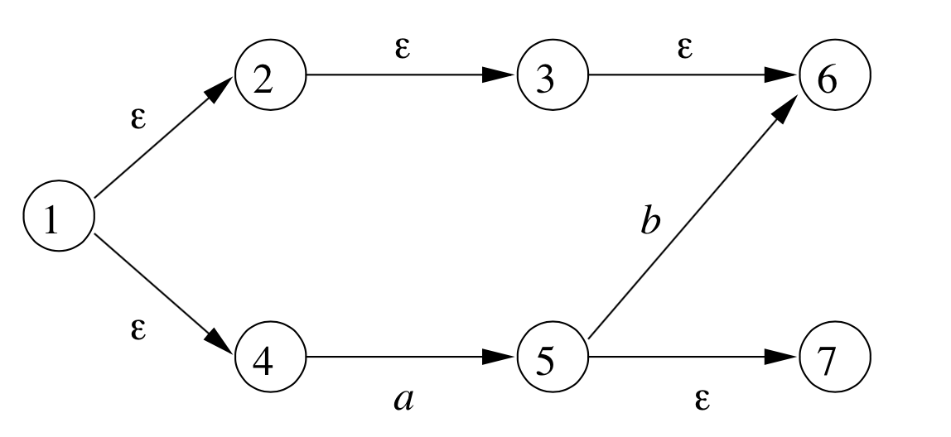

具有ε转移的有穷自动机
定义3.9 在一个具有ε转移的有穷自动机中，对于状态q，它的ε-CLOSURE(q)是由下述规则定义的状态集：
（1）q在ε-CLOSURE(q)中；
（2）若p在ε-CLOSURE(q)中，则δ(p,ε)也都在ε-CLOSURE(q)中；
（3）重复（2），直到ε-CLOSURE(q)中状态不再增加为止。
进一步地，对于状态集P的ε-CLOSURE，我们规定
ε-CLOSURE(P) = ε-CLOSURE(q)。
所谓ε-CLOSURE(q)，从转移图上看，就是从状态q出发，沿着标有ε的有向边所能达到的一切状态所构成的集合（包括状态q本身）。所谓ε-CLOSURE(P)，就是对P中一切状态q，分别求出ε-CLOSURE(q)，然后将这些状态集求并而得的状态集。
例如，ε-CLOSURE(q₀)={q₀,q₁,q₂},ε-CLOSURE(q₁)={q₁,q₂}。
南京航空航天大学计算机学院 胡军

Slide 43
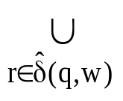
具有ε转移的有穷自动机
定义3.10 对于一个具有ε转移的有穷自动机，它的扩充转移函数 定义如下：
（1） (q,ε)=ε-CLOSURE(q),
（2） (q,wa)=ε-CLOSURE(P),P = δ(r,a)。
其中q∈Q, a∈∑, w∈∑*。
例3.6 考虑图3.11中的自动机
(q₀,0)=ε-CLOSURE(δ( (q₀,ε),0))
=ε-CLOSURE(δ({q₀,q₁,q₂},0))
=ε-CLOSURE({q₀})={q₀,q₁,q₂}。
(q₀,01)=ε-CLOSURE(δ( (q₀,0),1))
=ε-CLOSURE(δ({q₀,q₁,q₂},1))
=ε-CLOSURE({q₁})={q₁,q₂}。
南京航空航天大学计算机学院 胡军

Slide 44
具有ε转移的有穷自动机
定义3.11 对于一个具有ε转移的有穷自动机 M=(Q,∑,δ,q₀ , F)，它接受的语言定义为：
L(M)={w | δ(q₀,w)∩F非空}。
定理3.2 如果L被一个具有ε转移的有穷自动机接受，则L也被一个不具有ε转移的NFA接受。
南京航空航天大学计算机学院 胡军

Slide 45
具有ε转移的有穷自动机
证明(定理3.2) 设M=(Q,∑,δ,q₀ , F)是具有ε转移的有穷自动机，且L(M)=L。现在构造M´=(Q,∑,δ´,q₀ , F´)是一个不具有ε转移的NFA，其中：
δ´(q,a)= ε-CLOSURE (δ(q,a)), q∈Q, a∈∑。
如果ε-CLOSURE({q₀})∩F非空，则F´=F∪{q₀}；否则，F´=F。
下面我们将对∣x∣作归纳法来证明下式：
δ´(q₀,x) = (q₀,x)。 （3-2）
注意当x=ε时，（3-2）式不一定成立，因为δ´(q₀,ε)={q₀}，而
(q₀,ε)=ε-CLOSURE({q₀})。所以只能对∣x∣≥1证明(3-2)式成立。
归纳基础 ∣x∣= 1，即x=a(a∈∑)。根据δ´的定义，（3-2）式显然
成立。
南京航空航天大学计算机学院 胡军

Slide 46
具有ε转移的有穷自动机
归纳步骤 设∣x∣=m (m≥1)时，（3-2）式成立，现在要证当∣x∣=m+1时，（3-2）式成立。
设x = wa (a∈∑,∣w∣=m)，则由δ´的定义：
δ´(q₀,wa) = δ´(δ´(q₀,w)，a)。 （1）
由归纳法假设，δ´(q₀,w)= (q₀,w)。设 (q₀,w)=P，则由δ´的扩充定义：
δ´(P,a) = δ´(q,a) = (q,a)。 （2）
另一方面，由 的定义：
(q₀,wa)=ε-CLOSURE( (q,a))。
南京航空航天大学计算机学院 胡军

Slide 47
具有ε转移的有穷自动机
我们对（2）式的右部再进一步推导，得出
(q,a) = ε-CLOSURE(δ(ε-CLOSURE（q）,a))
=ε-CLOSURE( δ(ε-CLOSURE（q）,a))
=ε-CLOSURE( δ(q,a))。 （4）
其中最后一步简化是因为对P= (q₀,w)中的任何状态q,
ε-CLOSURE(q)已经在P中，所以在对P中状态求和的情况下，可以将ε-CLOSURE(q)用q来代替。
综合(1),(2),(3),(4)式，最后得出
δ´(q₀,wa)= (q₀,wa)。
到这里，我们用归纳法证明了对一切x(∣x∣≥1)，（3-2）式成
立。
南京航空航天大学计算机学院 胡军

Slide 48
具有ε转移的有穷自动机
为了完成定理的证明，我们要证：
对一切x∈∑*, δ´(q,x)∩F’非空，当且仅当 (q,x)∩F非空。
对x=ε和x≠ε分两种情况考虑。首先，当x=ε时，若M接受它，则ε-CLOSURE(q₀)至少包含F中的一个状态，由F´的定义，则q₀在F´中，那么M´也接受ε。反之，若M´接受ε，因为M´是一个不具有ε转移的NFA，则q₀必须在F´中。进一步分析，若q₀也在F中，则M自然接受ε；若q₀不在F中，由F´的定义，则ε-CLOSURE(q₀)至少包含F中的一个状态，这也表示M接受ε。
南京航空航天大学计算机学院 胡军

Slide 49
具有ε转移的有穷自动机
再考虑x≠ε的情况。设M接受x，即 (q₀,x)包含F中的一个状态，则由（3-2）式，δ´(q₀,x)也包含F中的同一个状态，而此状态自然也在F´中，即M´也接受x 。反之，设M´接受x，若δ´(q₀,x)包含F´中的非q₀状态（F中的一个状态），则由（3-2）式， (q₀,x)也包含F中的这个状态，即M也接受x 。但是，若δ´(q₀,x)包含q₀，且q₀不在F中，则根据F´的定义，此时必有ε-CLOSURE(q₀)∩F非空。再由（3-2）式， (q₀,x)也包含q₀，并进而包含ε-CLOSURE(q₀)，因此，(q₀,x)∩F非空，即M也接受x。定理证完。
南京航空航天大学计算机学院 胡军

Slide 50
1.5 有穷自动机的应用
    在文本中查找字符串
    用于文本搜索的非确定的有穷自动机
识别关键字集合的DFA
南京航空航天大学计算机学院 胡军

Slide 51
在文本中查找字符串
在Web和其它在线文本库时代，一个常见的问题是，给定一个单词集合，查找包含一个（或全部）单词的所有文档。搜索引擎是完成这个任务的一个专门的软件，它对Web上出现的每个单词（大约有一亿种不同的英文单词），保存这个单词所有出现之处的列表。要用非常大的主存的计算机保持这些列表的最常见部分，以便随时可用，允许许多人在瞬间搜索这些文档。
虽然在搜索引擎中常用的倒排索引技术没有使用有穷自动机，但有许多有关的应用不适合使用倒排索引,但很适合于应用基于自动机的技术。
南京航空航天大学计算机学院 胡军

Slide 52
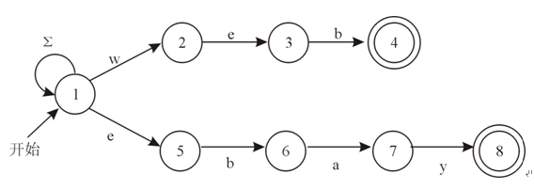
用于文本搜索的非确定的有穷自动机
例 3.9 假设要设计一个识别单词web和ebay出现的NFA,用上述办法设计出的NFA如图3.14所示。其中状态1是初始状态，用符号∑表示∑中所有的字符。状态2到状态4完成识别web的任务，状态5到状态8完成识别ebay的任务。
南京航空航天大学计算机学院 胡军

Slide 53
用于文本搜索的非确定的有穷自动机
当然这个NFA还不是程序，对于这个NFA的实现，主要有两种方法：
写一个程序来模拟这个NFA，计算出读入每个输入字符后所处的状态的集合，检查什么时候达到终结状态（参见图3.10）。
用子集构造法将这个NFA化为等价的DFA。然后用程序直接模拟这个DFA。
某些文本处理程序实际上混合采用这两种方法，但我们倾向于第（2）种方法。因为在这种特殊情况下从NFA转换为DFA是容易的，而且保证不增加状态数。
南京航空航天大学计算机学院 胡军

Slide 54
从NFA转化成的DFA
NFA：
南京航空航天大学计算机学院 胡军

Slide 55
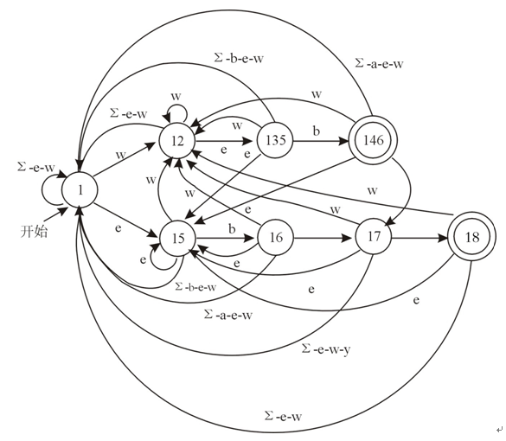
从NFA转化成的DFA
DFA：
南京航空航天大学计算机学院 胡军

Slide 56
课后作业：
  3.2 （1）（2）（3），用JFLAP完成。
  3.5
  3.7 （1）（2）， 用JFLAP完成。
南京航空航天大学计算机学院 胡军

Slide 57
问题
1. 直观的解释一下DFA中的扩展转换的定义是什么意思？
2. NFA与DFA的不同之处在哪里？
3. DFA和NFA是否等价？等价的含义是什么？
4. 下次课请相关同学来讲JFLAP
南京航空航天大学计算机学院 胡军

